Slide 1
ES6+ Variáveis Compostas & Funções
Notes:
SLIDE OBRIGATÓRIO

Slide 2
AGENDA | M1S03-A1
Revisão
Variáveis
Tipos de dados
Operadores Aritméticos
Operadores Lógicos
Operadores Relacionais
Controle de fluxo Condicional
Controle de fluxo de Repetição
ES6 (ECMA Script 2015)
ECMA
ES6 & ES6+
Variáveis Compostas
Funções
Notes:
SLIDE OBRIGATÓRIO

Slide 3
REVISÃO
Variáveis: Espaço de memória nomeado (começa com letras, $ ou _)
Tipos de dados: string, number, boolean, object, function, undefined array (object), null (object), NaN (number)
Operadores:
Aritméticos: + - * / % **
Atribuição: = += -= *= /= %= ++ --
Relacionais: < > <= >= == != === !==
Lógicos: ! || &&
Ternário: a ? b : c
Controle de fluxo condicional: if, else if, else, switch case
Controle de fluxo de repetição: while, do while, for
Notes:
SLIDE OBRIGATÓRIO

Slide 4


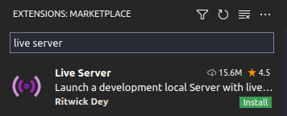
PARA A MÃO NA MASSA
Instalar VS Code (ou outro editor que se sentir mais confortável) https://code.visualstudio.com
Sugestão: Instalar extensão Live Server no VS Code
Criar um arquivo index.html no seu editor
</>
Code Sandbox | https://codesandbox.io
PlayCode | https://playcode.io/new CodePen | https://codepen.io/pen
JSFiddle | https://jsfiddle.net

Slide 5
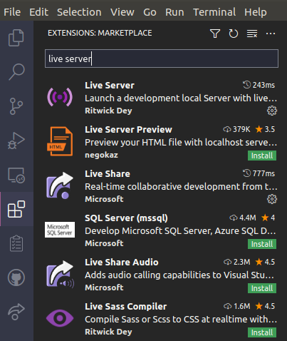
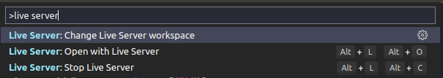


PARA A MÃO NA MASSA
Ctrl + Shift + P Live Server: Open with Live Server
Start
Alt + L
Alt + O
Stop
Alt + L
Alt + C

Slide 6

ECMA
Notes:
SLIDE OBRIGATÓRIO

Slide 7
ECMA
European Computer Manufacturers Association (ECMA)
Assumiu o nome de apenas ECMA para ser considerada “global”
Organização sem fins lucrativos que padroniza informação e sistemas de comunicação (um deles, o ECMAScript)
Notes:
SLIDE OBRIGATÓRIO

Slide 8
JavaScript × ECMAScript
Na década de 90, o JavaScript foi absorvido pela maioria dos navegadores, mas não tinha um padrão (cada navegador fazia sua implementação);
Com o objetivo de padronizar (para melhorar a vida de nós, desenvolvedores), a ECMA recebe a responsabilidade de fazer uma padronização da linguagem.
Chamamos essa padronização (aceita pela maioria dos navegadores), de ECMAScript.
Notes:
SLIDE OBRIGATÓRIO

Slide 9

ES6
Notes:
SLIDE OBRIGATÓRIO

Slide 10
ES6 | ECMA Script 2015
ES6: 6ª edição do ECMAScript (também conhecida como ES2015);
Mudanças significativas:
Declaração de classes com sintaxe mais amigável para desenvolvedores de linguagens com orientação a objeto baseada em classes
ES6 Modules: import, export
for … of loops
Generators
Arrow functions
let, const
etc
Notes:
SLIDE OBRIGATÓRIO

Slide 11
ES6+ | ECMA Script 2015~HOJE
A partir do ES6, as mudanças foram mais suaves, seguindo direções estabelecidas nesta revisão da linguagem.
Convencionou-se usar o sinal “+” para se referir às mudanças implementadas no ES da sexta edição em diante.
Notes:
SLIDE OBRIGATÓRIO

Slide 12
ES6+ | ECMA Script 2015~HOJE
Variáveis: let, const
Arrow Functions: () => {}
Promises (promessas)
Parâmetros padrão: function (a = 10) {}
Rest: function (...args) {}
Operadores ** e **=
String e Array.includes()
Object.entries() e .values()
Funções async await
Destruct: let { a, b, ...rest } = obj
Spread: let obj = { a: 'b', ...o }
Módulos import export
Optional chaining ?.
Nullish Coalescing Operator ??
...
Notes:
SLIDE OBRIGATÓRIO

Slide 13
20:20
20:40
Notes:
SLIDE OBRIGATÓRIO

Slide 14
VETORES
[]

Slide 15
VETORES | Arrays
Vetores (arrays): são sequências de dados (itens), cada um destes itens da sequência está acessível por um índice numérico de 0 a N (0, 1, 2 … N).
Índice (index): Chamamos os índices de um array de indexes. Quando inserimos um item em um array, este pode ser acessado através de seu index referente à sua posição ocupada no vetor.
O acesso se dá através de um número inteiro após o nome do array, inserido entre colchetes começando em zero (0). Ex.1: lista[0]; // 1º item Ex.2: cursos[42]; // 43º item

Slide 16
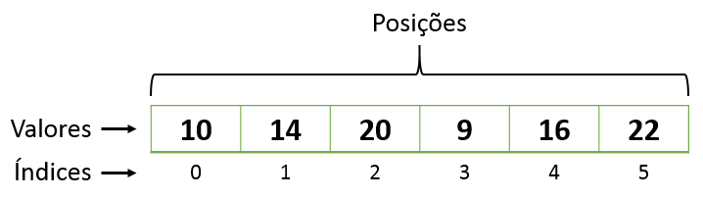
VETORES | Arrays
Array (vetor)

Slide 17
VETORES | Exemplos
// inicia um vetor com 3 itens
var vetor = [26, 33, 42];
// acessa o segundo item do vetor (33)
vetor[1]; // 33
// acessa o primeiro item do vetor (26)
vetor[0]; // 26
Exemplo de vetor

Slide 18
VETORES | Exemplos
// inicia um vetor vazio
var vetor = [];
// insere item no vetor
vetor.push(42);
// altera 1º item no vetor
vetor[0] = 33;
// acessa o 1º item do vetor
vetor[0]; // 33
// inicia um vetor com vetores
var vetor = [
[26, 32, 42],
[55, 99, 11]
]
// acessa chave e índice
vetor[0][2] // 42
vetor[1][0] // 55
Exemplo de uso de vetor (array)
Exemplo de uso de vetor com vetores em suas chaves

Slide 19

OBJETOS

Slide 20
OBJETOS
Objetos: são parecidos com vetores, porém, ao invés de estarmos limitados aos índices numéricos de 0 a N (0, 1, 2 … N), podemos dar nomes aos índices. Inicializamos um objeto com “{}” ao invés de “[]”.
Chaves (Keys): Chamamos os índices de um objeto de chaves. Quando inserimos um item em um objeto criamos um par chave-valor (key-value).
O acesso se dá através de um “.” (ponto) após o nome do objeto, seguido do nome da chave. Ex.1: pessoa.nome; Ex.2: pessoa['nome'];

Slide 21
OBJETOS | Exemplos
// inicia um vetor com 3 itens
var vetor = [26, 33, 42];
// acessa o segundo item do vetor (33)
vetor[1]; // 33
// inicia um objeto com 3 chaves
var objeto = { a: 26, b: 33, c: 42 };
// acessa a segunda chave do objeto
objeto.b; // 33
objeto['b']; // 33
Exemplo de vetor e objeto

Slide 22
OBJETOS | Exemplos
// inicia um vetor vazio
var vetor = [];
// insere item no vetor
vetor.push(42);
// altera 1º item no vetor
vetor[0] = 33;
// acessa o 1º item do vetor
vetor[0]; // 33
// inicia um objeto vazio
var objeto = {};
// insere/altera uma chave no objeto
objeto.num = 33;
objeto['num'] = 42;
// acessa a chave "num" do objeto
objeto.num; // 42
objeto['num']; // 42
Exemplo de uso de vetor (array)
Exemplo de uso de objeto (object)

Slide 23
OBJETOS | Exemplos
// inicia um vetor de objetos
var vetor = [
{ a: 26, b: 32, c: 42 },
{ a: 55, b: 99, c: 11 }
]
// acessa índice e chave
vetor[1].c // 11
vetor[0]['a'] // 26
// inicia um objeto com vetores
var objeto = {
a: [26, 32, 42],
b: [55, 99, 11]
}
// acessa chave e índice
objeto.a[2] // 42
objeto['b'][0] // 55
Exemplo de uso de vetor de objetos
Exemplo de uso de objeto com vetores em suas chaves

Slide 24
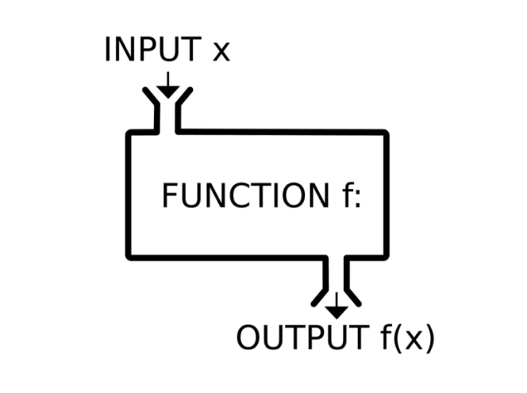
FUNÇÕES

Slide 25
FUNÇÕES
Tarefas, rotinas, ações que são executadas apenas quando invocadas (chamadas);
Podem receber parâmetros, separados por vírgulas;
E retornar um resultado, se necessário
function nomeDaFuncao(parametros) {
/*
Sequência de instruções
a serem executadas
quando a função for chamada
Exemplo:
*/
var valorResultado = parametros * 2;
return valorResultado;
}

Slide 26
FUNÇÕES
// Exemplo 1
function somaDoisValores(a, b) {
var resultadoDaSoma = a + b;
return resultadoDaSoma;
}
var retorno = somaDoisValores(3, 5);
console.log(retorno);
// 8
// Exemplo 2
function somaDoisValores(a, b) {
return a + b;
}
console.log(
somaDoisValores(3, 5)
);
// 8

Slide 27
FUNÇÕES
Uma função também pode ser armazenada em uma variável;
A função é um tipo de dados function;
// Exemplo
var contaAteN = function (n) {
for (var i = 0; i <= n; i++) {
console.log(n)
}
}
contaAteN(6);
// 0 1 2 3 4 5 6
typeof contaAteN
// 'function'

Slide 28

MATERIAL COMPLEMENTAR
ES6 Tutorial: Learn Modern JavaScript in 1 Hour | https://youtu.be/NCwa_xi0Uuc
Variáveis Compostas - Curso JavaScript #15 | https://youtu.be/XdkW62tkAgU
Curso de Javascript - #23 Objetos | https://youtu.be/kqE3sp_7peQ
Modern JavaScript Tutorial #5 - Objects | https://youtu.be/X0ipw1k7ygU JavaScript Functions | https://youtu.be/N8ap4k_1QEQ
Funções - Curso JavaScript #16 | https://youtu.be/mc3TKp2XzhI

Slide 29

MATERIAL COMPLEMENTAR
Javascript ES6 | https://www.w3schools.com/js/js_es6.asp
ECMA Script | https://en.wikipedia.org/wiki/ECMAScript Arrays | https://developer.mozilla.org/pt-BR/docs/Learn/JavaScript/First_steps/Arrays
Array - Javascript | https://developer.mozilla.org/pt-BR/docs/Web/JavaScript/Reference/Global_Objects/Array
O básico sobre objetos | https://developer.mozilla.org/pt-BR/docs/Learn/JavaScript/Objects/Basics Objeto - JavaScript | developer.mozilla.org/docs/Web/JavaScript/Reference/Global_Objects/Object JavaScript Functions | https://www.w3schools.com/js/js_functions.asp
JavaScript Events | https://www.w3schools.com/js/js_events.asp

Slide 30
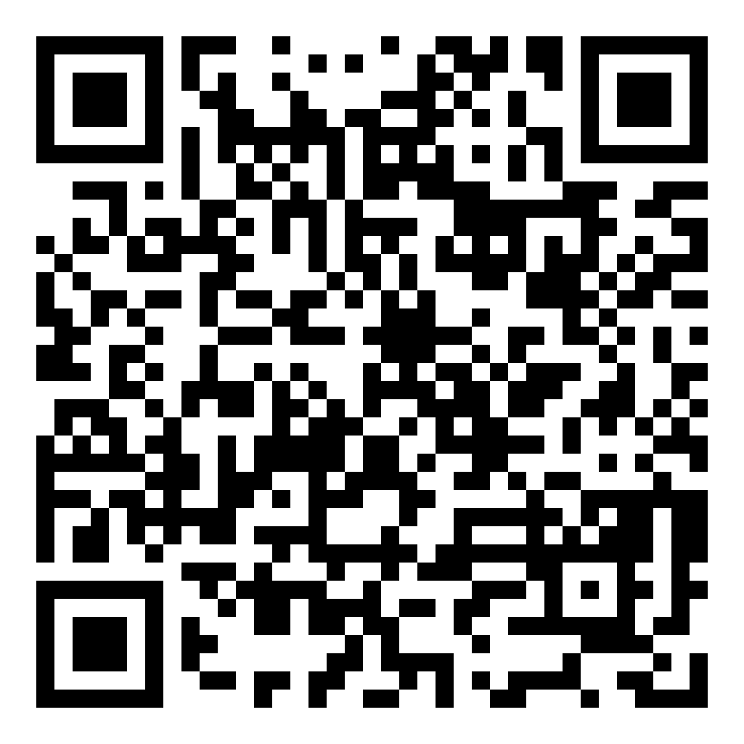
AVALIAÇÃO DOCENTE
O que você está achando das minhas aulas neste conteúdo?
Clique aqui ou escaneie o QRCode ao lado para avaliar minha aula.
Sinta-se à vontade para fornecer uma avaliação sempre que achar necessário.
Notes:
SLIDE OBRIGATÓRIO

Slide 31
Notes:
SLIDE OBRIGATÓRIO

